Slide 1
Проблемы создания цифровых ресурсов для формирования финансовой культуры учащихся: взгляд педагога
Всероссийская научно-практическая конференция
«Формирование финансовой культуры в условиях цифровизации: смыслы, практики, результаты»
Андреева Ольга Сергеевна
Федеральный эксперт АРФГ, к.ф.н., доцент ГАОУ ВО МГПУ
Москва
2025

Slide 2
Финансовая грамотность в рамках школьных предметов
Проблемы создания цифровых ресурсов для формирования финансовой культуры учащихся: взгляд педагога
Согласно обновленным федеральным государственным стандартам образования, развитие функциональной грамотности включено в предметные результаты освоения образовательных программ различных предметов (математика, обществознание, география).
Факторы цифровизации:
общая нацеленность образования на использование электронной образовательной среды,
высокая степень актуальности тематики,
степень визуального восприятия участников образовательного процесса.

Slide 3
Варианты использования цифровых ресурсов для формирования ФГ
Проблемы создания цифровых ресурсов для формирования финансовой культуры учащихся: взгляд педагога
Современное поколение живет в эпоху цифровизации, оно привыкло получать информацию с помощью сети Интернет, поэтому сложно привлечь внимание таких учеников стандартной формой обучения.
Как вариант:
Веб-квест
Онлайн-викторина
Онлайн уроки по ФГ от ЦБ РФ
Браузерная игра для школьников
Мультфильмы и анимированные презентации

Slide 4
Задача: использовать возможности нейросетей для создания цифрового контента по финансовой грамотности
Проблемы создания цифровых ресурсов для формирования финансовой культуры учащихся: взгляд педагога
Писать текст по тематике ФГ
Создавать картинки на заданную тему
Генерировать презентации по ФГ
ИИ позволит адаптировать обучение под конкретные потребности каждого ученика и повысить эффективность учебного процесса
ИИ помогает сделать привлекательный визуал и дать дополнительную информацию в привычном для учащихся формате
ИИ позволяет быстро подобрать изображение и наполнение для каждого слайда

Slide 5
Проблемы создания цифровых ресурсов для формирования финансовой культуры учащихся: взгляд педагога

Slide 6
ПРИМЕРЫ ТЕКСТОВЫХ НЕЙРОСЕТЕЙ
Проблемы создания цифровых ресурсов для формирования финансовой культуры учащихся: взгляд педагога
Поддерживают русский язык:
ChatGPT (новая модификация GPT-4o Mini)
GigaChat
YandexGPT
DeepSeek
UltraText
Rytr
ruGPT

Slide 7
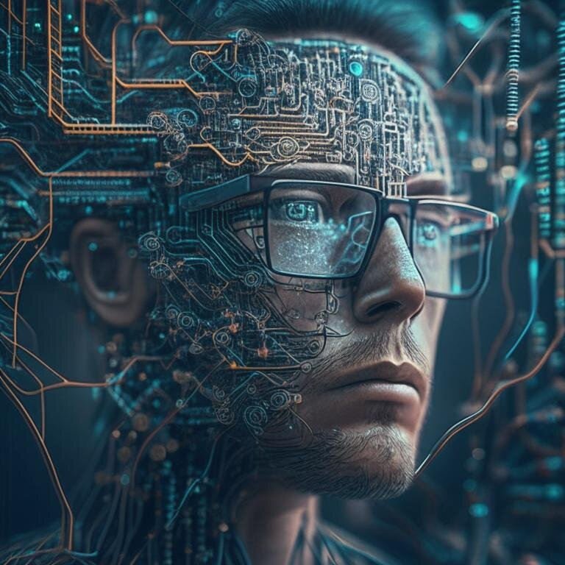
НЕЙРОСЕТИ ДЛЯ СОЗДАНИЯ ПРЕЗЕНТАЦИЙ
Проблемы создания цифровых ресурсов для формирования финансовой культуры учащихся: взгляд педагога
Gamma
Wepik
Tome
Prezo
Slidebean
SlidesGo
Pitch
Beautiful.ai
MagicSlides

Slide 8
Опасности использования Поскольку ИИ – это не поисковая система с настраиваемыми алгоритмами, то вероятность ошибок очень велика
Проблемы создания цифровых ресурсов для формирования финансовой культуры учащихся: взгляд педагога
Галлюцинации нейросети - ответы на запросы, которые не соответствуют действительности.
Внимание!
Могут быть выдуманные факты, неверные сведения, ложные выводы, некорректные изображения.
Генеративный искусственный интеллект — это технология создания нового контента: текстов, изображений, видео, аудио и других форматов.
Она работает на основе обучения на больших массивах данных и может генерировать оригинальный материал.
Промпт – текстовый запрос к нейросети, на базе которого искусственный интеллект генерирует ответ

Slide 9
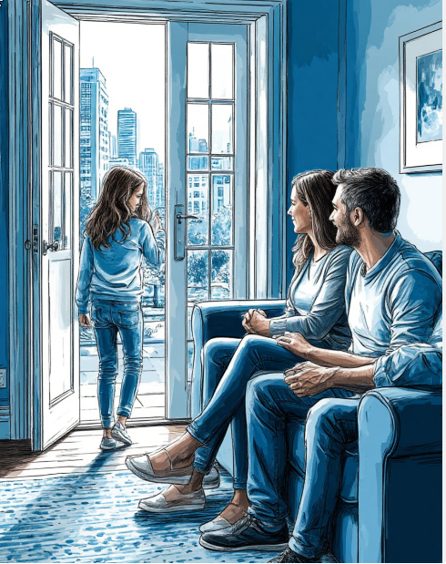
Запрос: иллюстрация к теме «СЕПАРАЦИЯ»
Проблемы создания цифровых ресурсов для формирования финансовой культуры учащихся: взгляд педагога
2. Запрос к ИИ изображений: Мама и папа сидят на диване и смотрят, как их взрослая дочь открывает входную дверь и уходит из дома во взрослую жизнь, за дверью город. Рисунок в синих, белых и голубых тонах
Запрос к ИИ изображений: Мама и папа беседуют с подростком о возможностях дальнейшего обучения.

Slide 10
Педагог по финансовой грамотности может дать задания и получить:
Проблемы создания цифровых ресурсов для формирования финансовой культуры учащихся: взгляд педагога
Неверные ответы на решение кейсов, т.к. неправильно велась подготовка:
ответов на задания на основе материалов из недостоверных источников,
проектная деятельность: подготовка заданий, на которые нейросети могут дать некорректный ответ,
презентаций, ментальных карт с помощью нейросетей (Gamma, Mapify и др.) без критического осмысления источников и материала,
тем презентаций, требующих поиска исторических или действующих документов,
подготовка реферата или другого текстового документа запросом в нейросеть вместо самостоятельного анализа.
Педагог должен владеть материалом по финансовой грамотности на достаточном уровне, чтобы увидеть эти ошибки и несоответствия

Slide 11
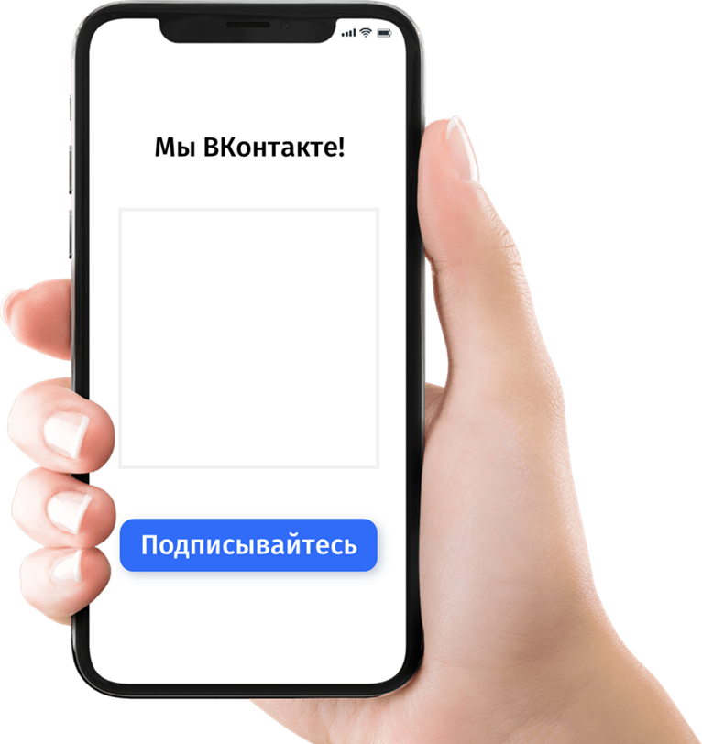
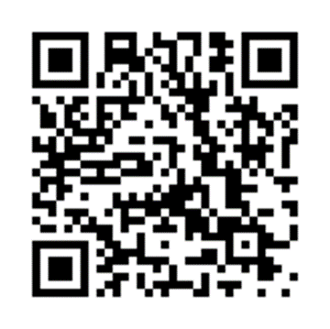
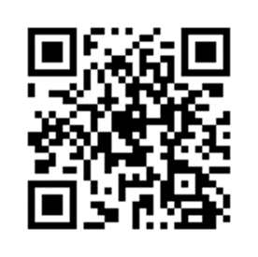
Рекомендации педагогам по книгам, аудио и видео ресурсам, с помощью которых можно поддерживать знания детей и углублять их. https://fincubator.ru/projects-arfg/rid/doc/speech/
Проблемы создания цифровых ресурсов для формирования финансовой культуры учащихся: взгляд педагога

